Slide 1
IntraService это Service Desk система с веб-интерфейсом
Специалист по работе с информацией
Копылов В.С.

Slide 2
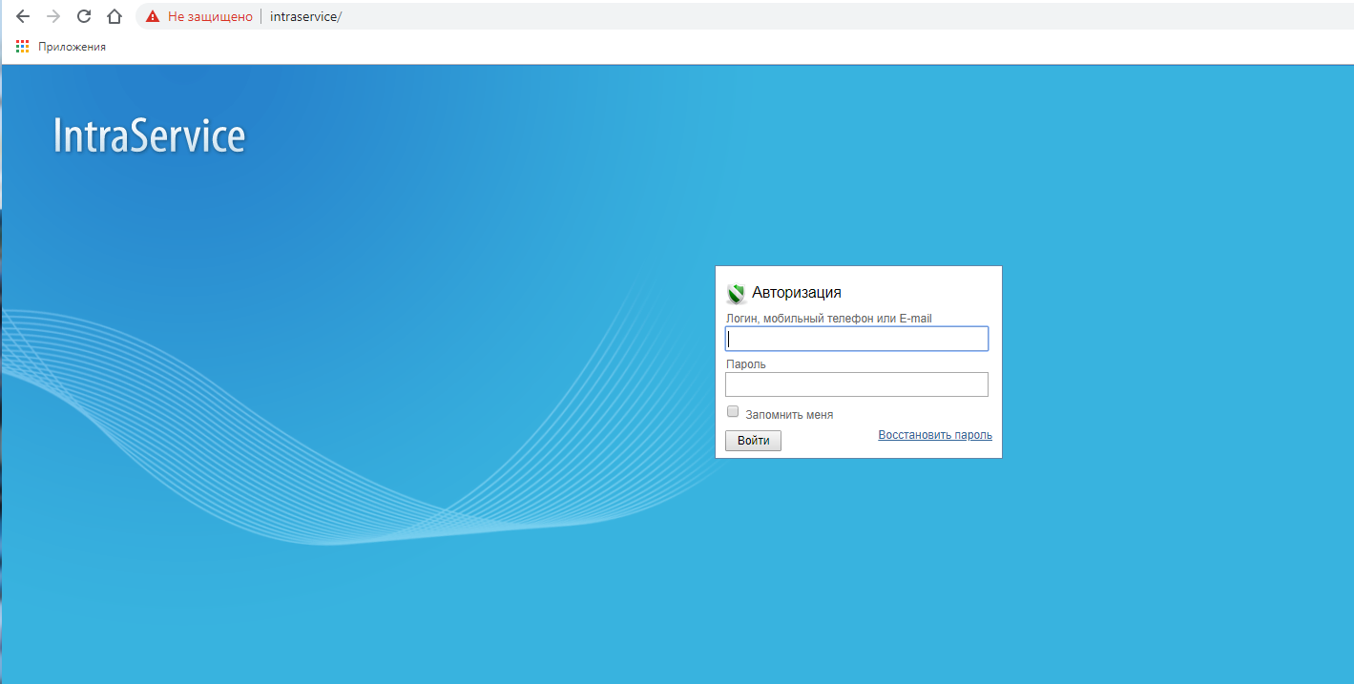
1
Окно входа в систему

Slide 3
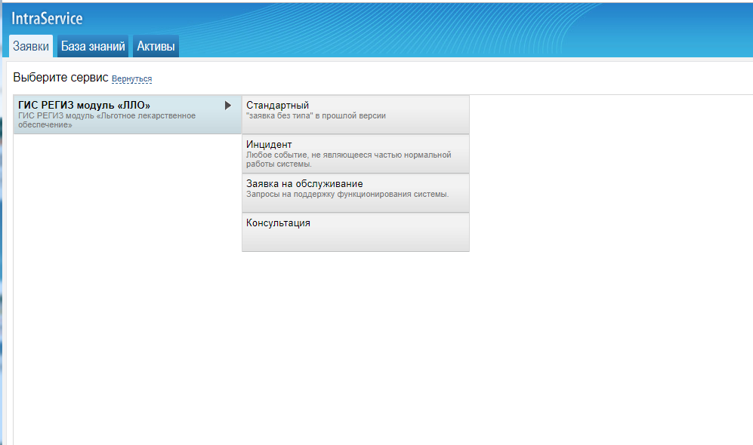
2
Создание заявки

Slide 4
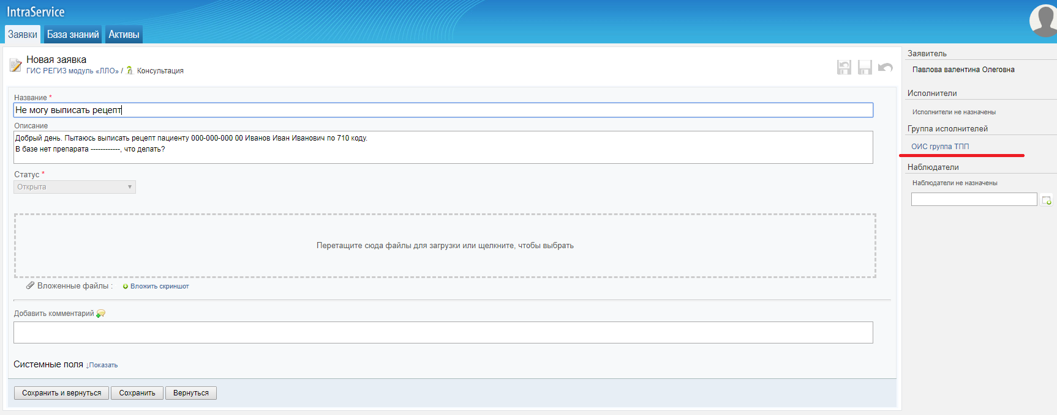
3
Карточка заявки

Slide 5
4
Список заявок

Slide 6
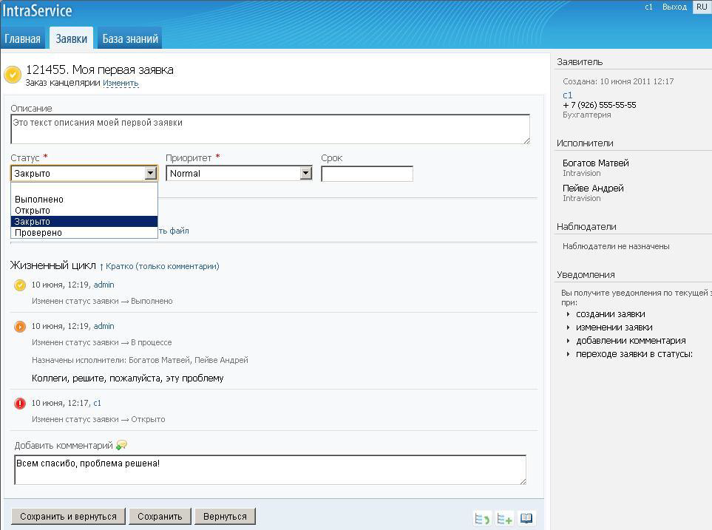
5
Изменения по заявке

Slide 7
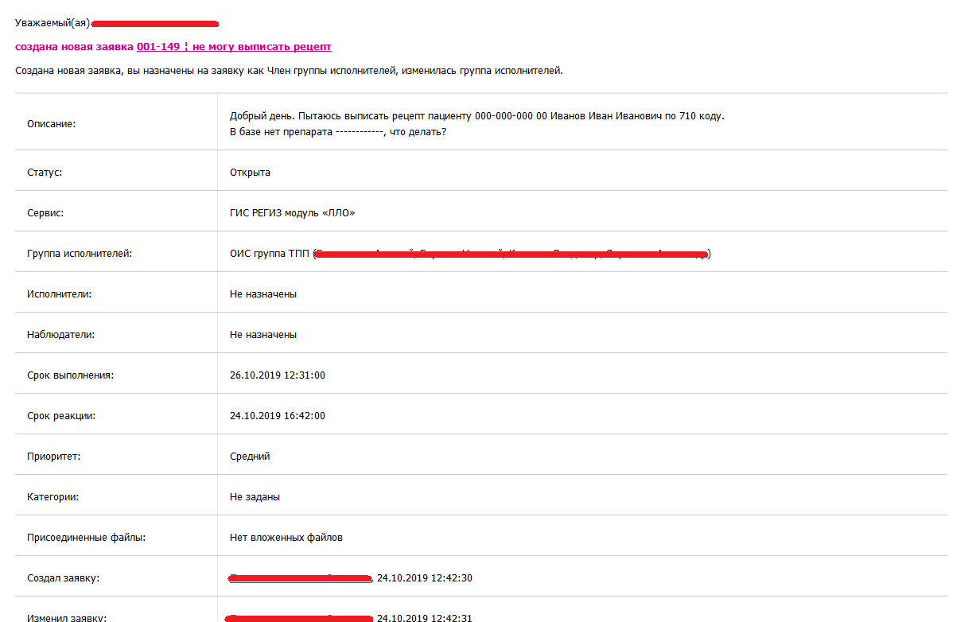
6
Извещение на почтовый адрес.

Slide 8
Спасибо за внимание!

